Slide 1
Odbjegli hrčak
Dunja Međurečan 7,b

Slide 2
Jedne noći se hrčak Buco popeo na svoju kućicu i iskočio iz kaveza.

Slide 3
Slijedeće jutro…
Oh ne! Gdje je Buco?!

Slide 4
Buco gdje si?!!

Slide 5
Nikad ga neću naći.

Slide 6
Jojjj! Što je to?!

Slide 7
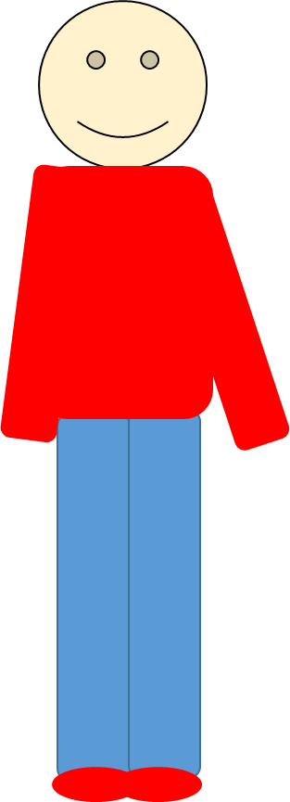
Evo Buco sad si opet doma.

Slide 8
Kraj.

